Slide 1
LOS
MU
TÍ
ES
1.

Slide 2
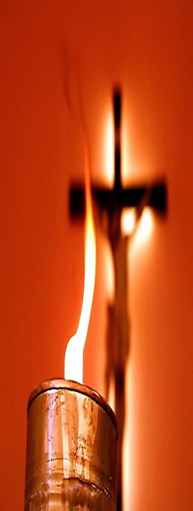
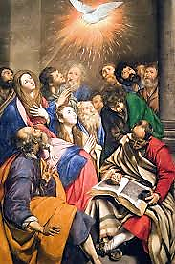
La vida debe ser atractiva y vivirla con estímulos religiosos

Slide 3
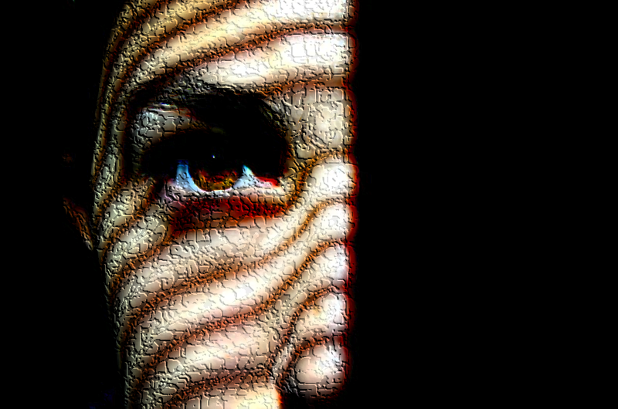
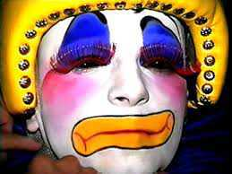
La mediocridad deriva en fatalidad

Slide 4
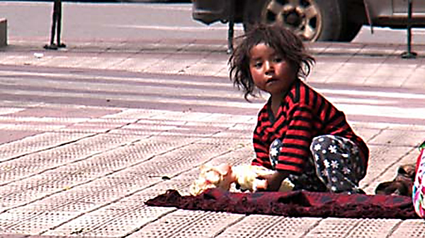
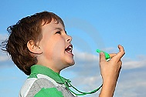
No te sientas nunca superior a nadie, muéstrate servidor

Slide 5
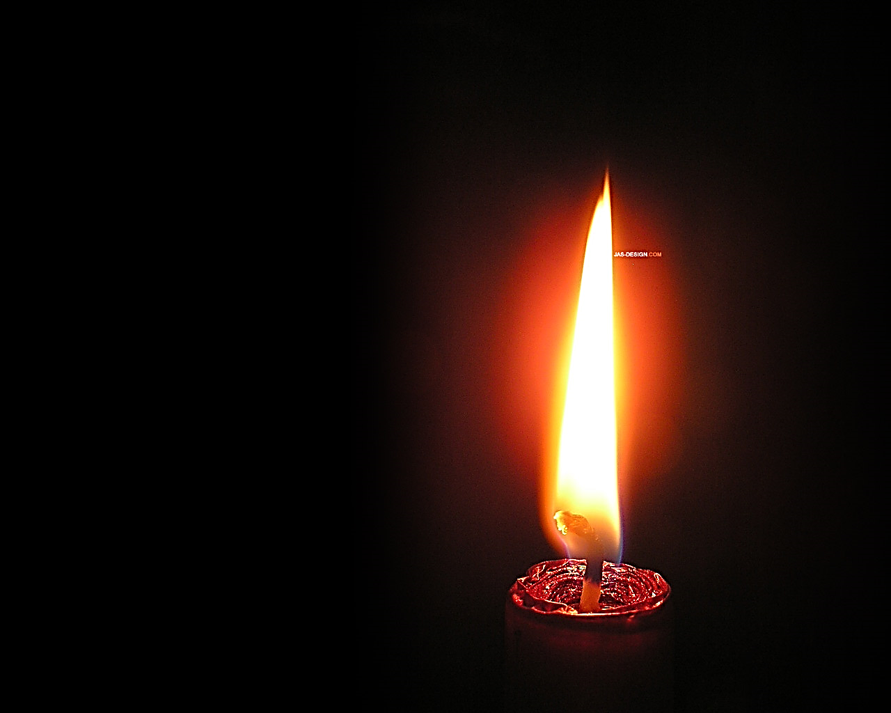
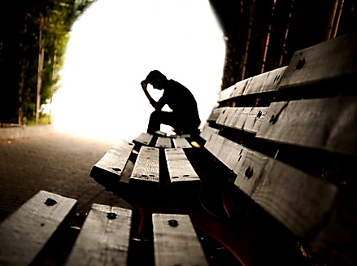
El abatimiento hay que superarlo con la gracia de DIOS

Slide 6
IMPULSA ALEGRÍA EN TU ENTORNO

Slide 7
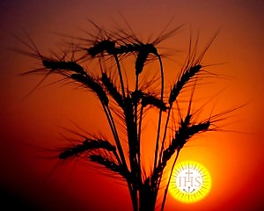
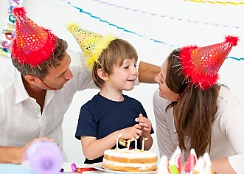
No seas severo ni contigo mismo; para amar han de ser dos

Slide 8
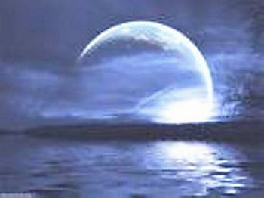
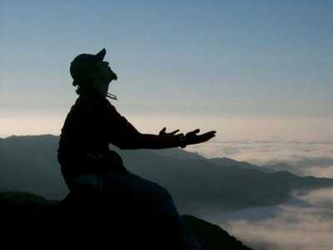
Si admiras, compadeces y toleras, eres una persona cabal

Slide 9
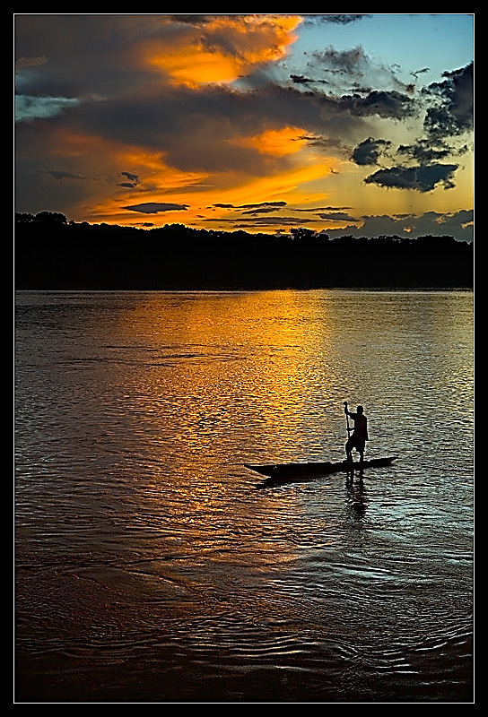
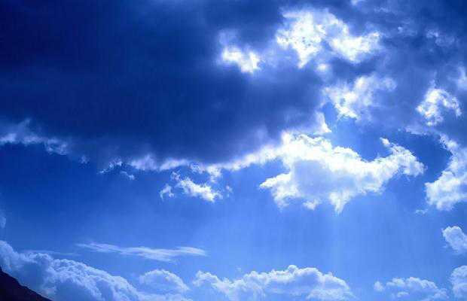
No apagues
esa FE que
heredaste
de tus
padres

Slide 10
Todos tenemos defectos, mira los tuyos y deja lo de los demás

Slide 11
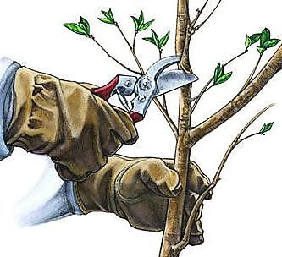
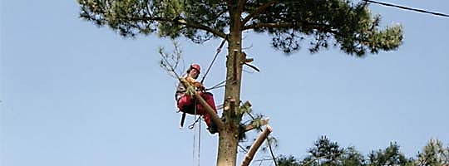
Poda a tiempo, crecerás y tendrás frutos

Slide 12
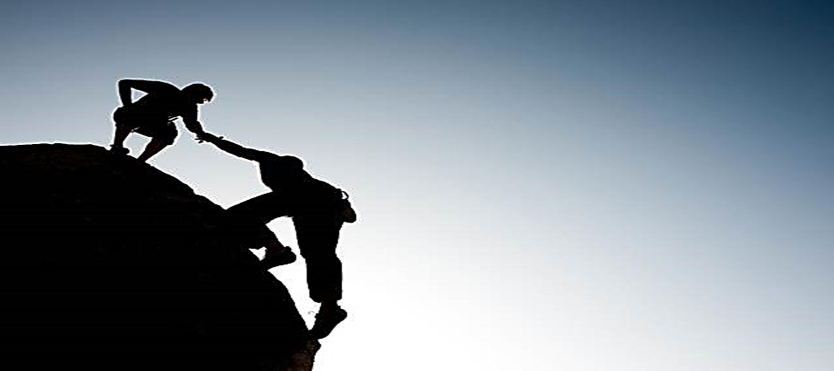
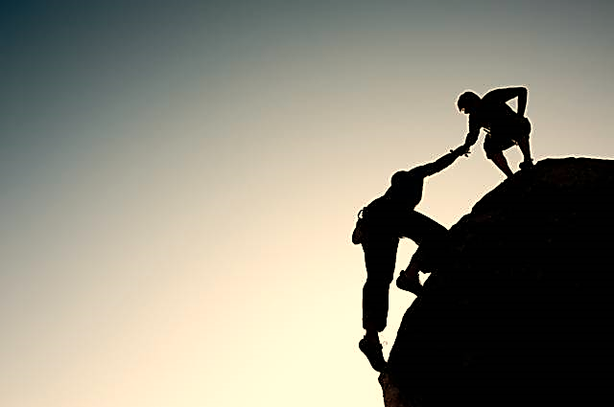
SUBLIMA tus BUENAS OBRAS

Slide 13
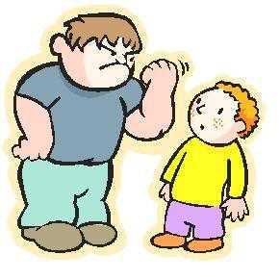
NO PUEDES SER SEVERO CON LOS DEMÁS

Slide 14
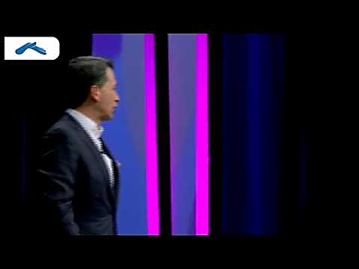
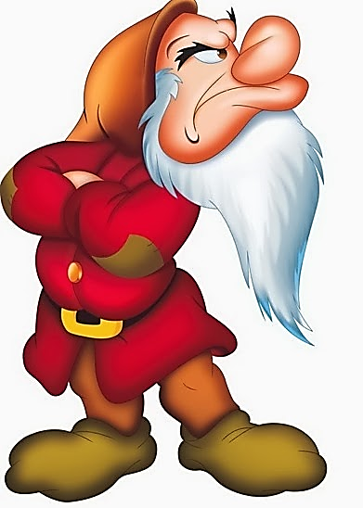
Evita ser melindroso y ten sanos estímulos

Slide 15
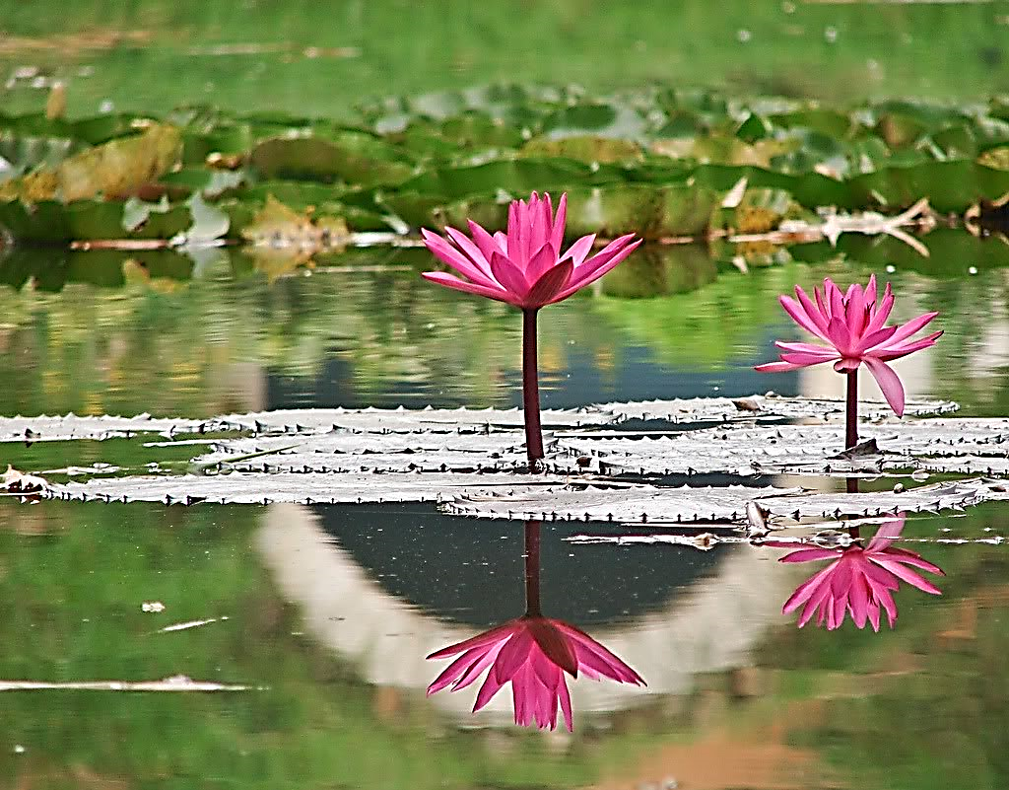
ADMIRA LA NATURALEZA E IMPULSA RESPETO A ELLA

Slide 16
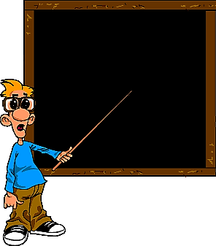
Todos necesitamos ayuda, se tú el primero en darla

Slide 17
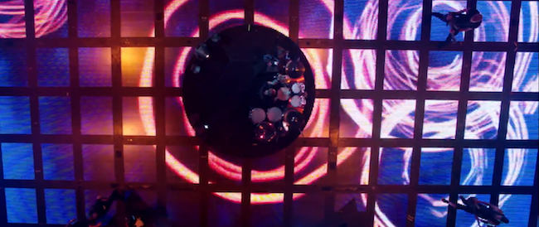
Si delinques, se presto en pedir perdón

Slide 18
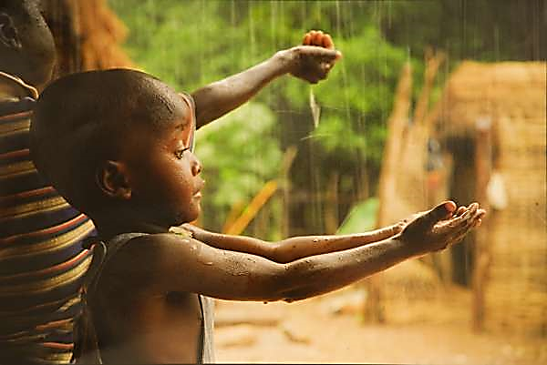
Compón una poesía a la ESPERANZA

Slide 19
Todo es posible si puedes creer

Slide 20
No decaigas, se animoso y
contágialo

Slide 21
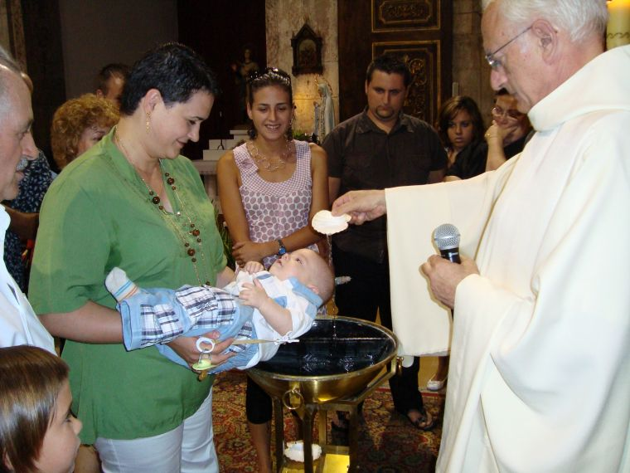
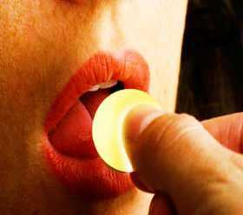
RETOMA LA PRÁCTICA DE LOS SACRAMENTOS
J H S

Slide 22
No te extrañes de las dudas,
FE
confía en el Señor

Slide 23
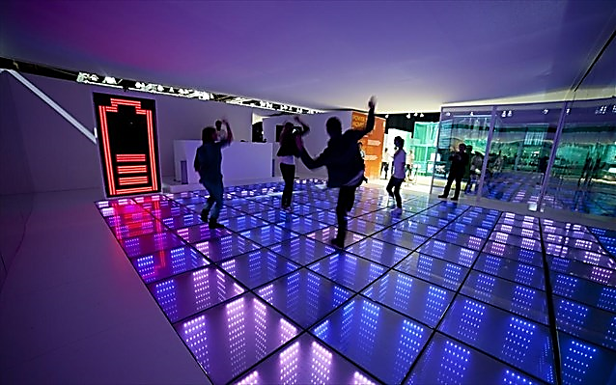
Si andas vacío de valores no podrás soportar el peso de tu vida

Slide 24
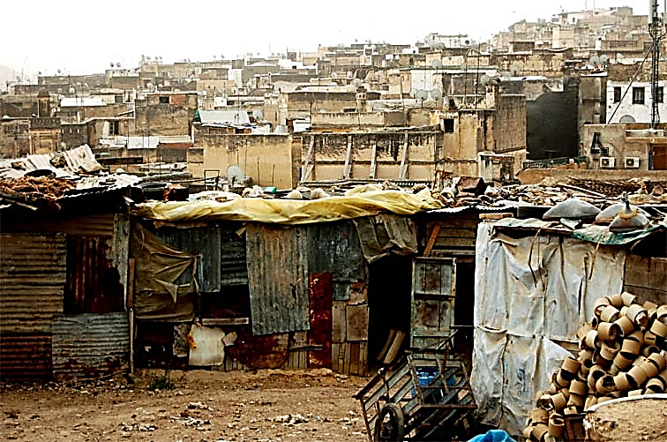
Estimula siempre la ilusión de hacer el bien

Slide 25
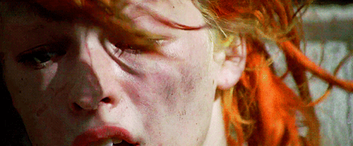
Ayuda a superar la infelicidad de los desorientados

Slide 26
Cultiva tu interior, darás frutos

Slide 27
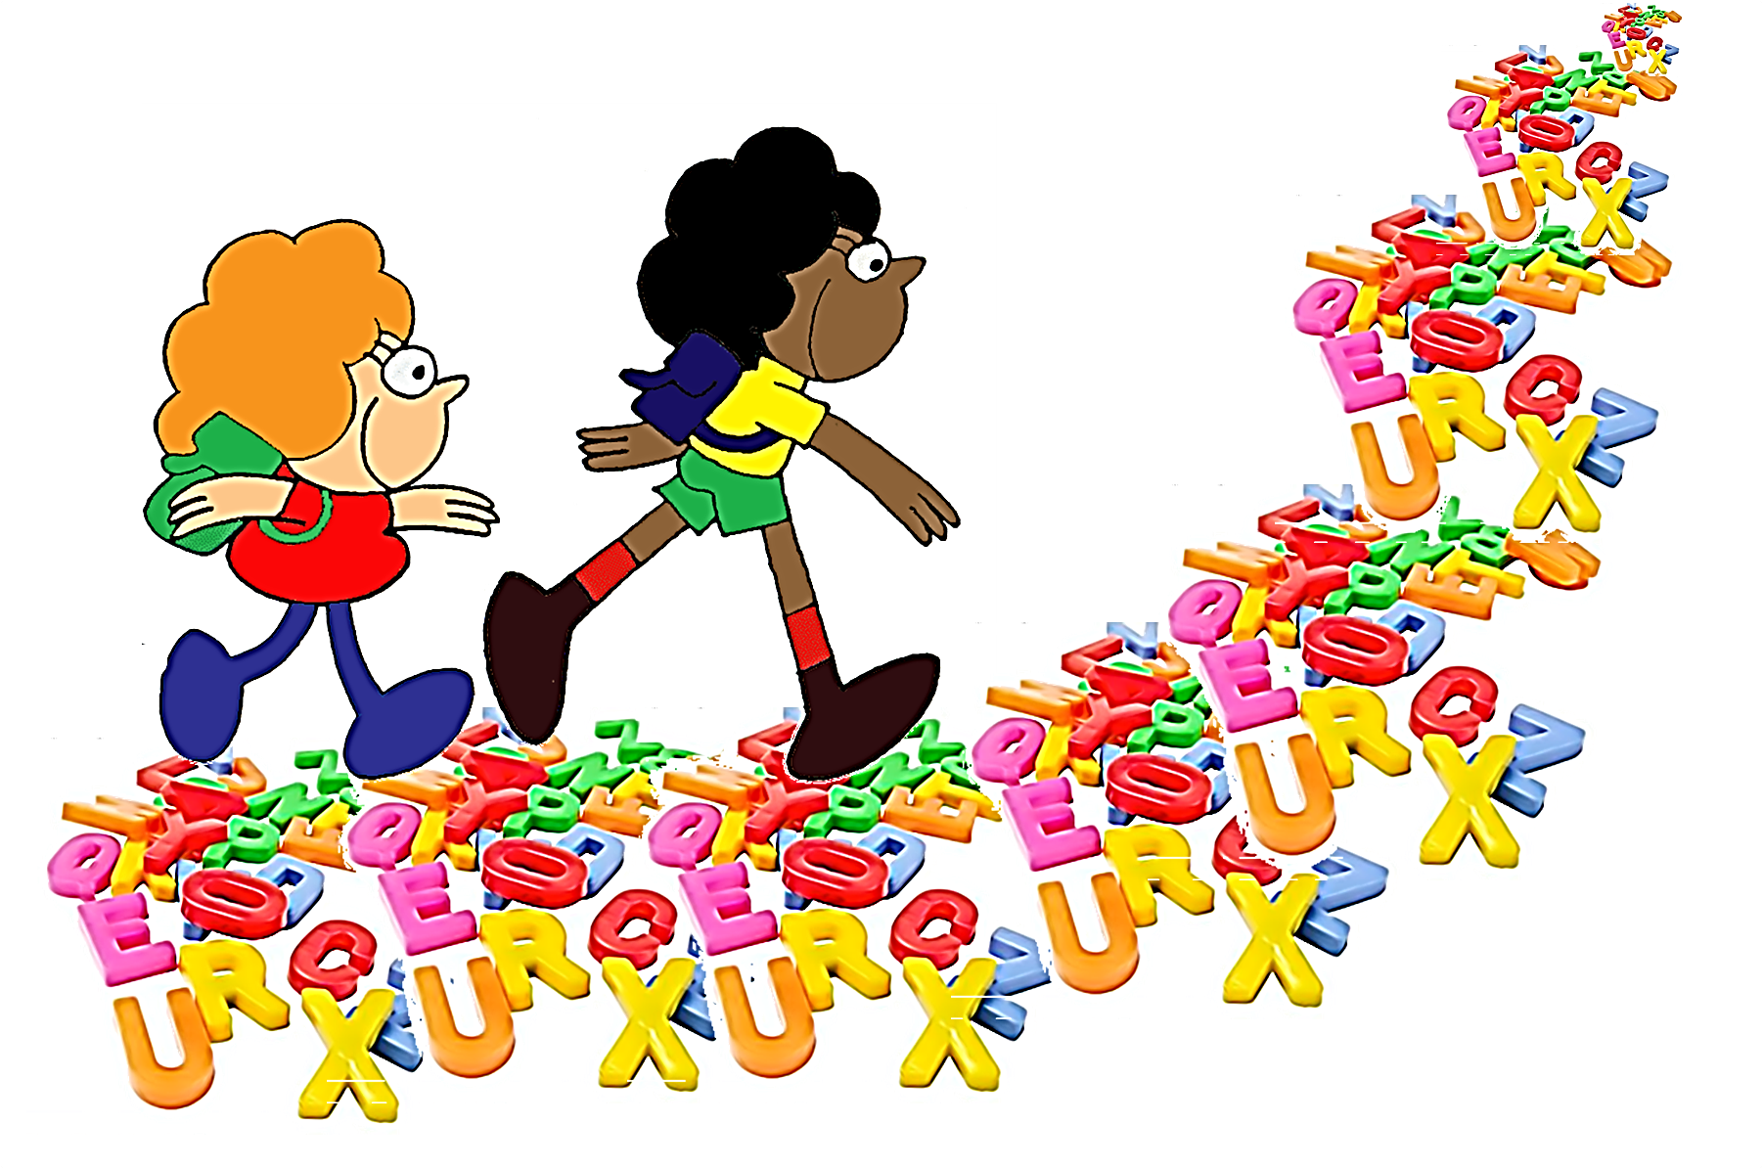
Que tu conducta ayude a fortalecer los ánimos

Slide 28
Empuja tu corazón hacia los
valores espirituales

Slide 29
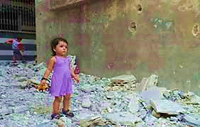
Siempre que ayudes a los afligidos, ayudas al mismo JESÚS

Slide 30
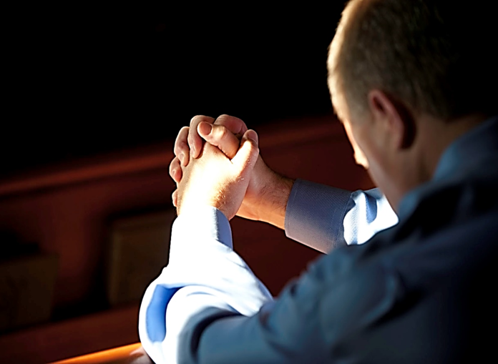
En tus fantasías da cabida
a la oración
José Soler Mataix

